Slide 1

宏基因组挖掘NCLDV病毒

Slide 2
1 项目背景介绍
2 挖掘方法
宏基因组挖掘NCLDV病毒
3 结论和改进
4 总结反思
5 参考文献

Slide 3

1 项目背景介绍
核质大 DNA 病毒（nucleocytoplasmic large DNA viruses, NCLDVs），是 Nucleocytoviricota门的dsDNA病毒（nucleocytoplasmic的意思：既可以在宿主的细胞核也可以在细胞质中复制）。由于该类病毒体型、基因组规模大于普通病毒，称之为巨病毒（giant virus）。​

Slide 4


1.1 NCLDV的特点
1 项目背景介绍
1.2 目前研究进展

Slide 5

1 项目背景介绍
1.1 NCLDV的特点
尺寸大、基因组大
感染真核生物
NCLDV 基因组编码显著多样的功能
基因多样性：来自不同家族的NCLDV之间的平均氨基酸同源性可低至约20%。

Slide 6
1 项目背景介绍
1.2 目前研究进展
宏基因组促进 NCLDV谱系发现
NCLDV 广泛存在于环境中，在水生系统中尤其多样和丰富。
NCLDV通过水平基因转移促进宿主基因组进化
目前对NCLDV的宏基因组分析主要是取样于环境样本

Slide 7

2 挖掘方法

Slide 8
2.1 基于contig水平筛选
2 挖掘方法
2.2 基于bin水平筛选

Slide 9
2 挖掘方法
2.1 基于contig水平筛选
软件：virsorter2（v2.2.3）
运行参数
后续处理
结果

Slide 10
2 挖掘方法
运行参数
--include-groups NCLDV --min-length 5000 --min-score 0.5 -j 10 all​

Slide 11
2 挖掘方法
后续处理
统计contig得率
进行单样本分箱
viralrecall打分

Slide 12
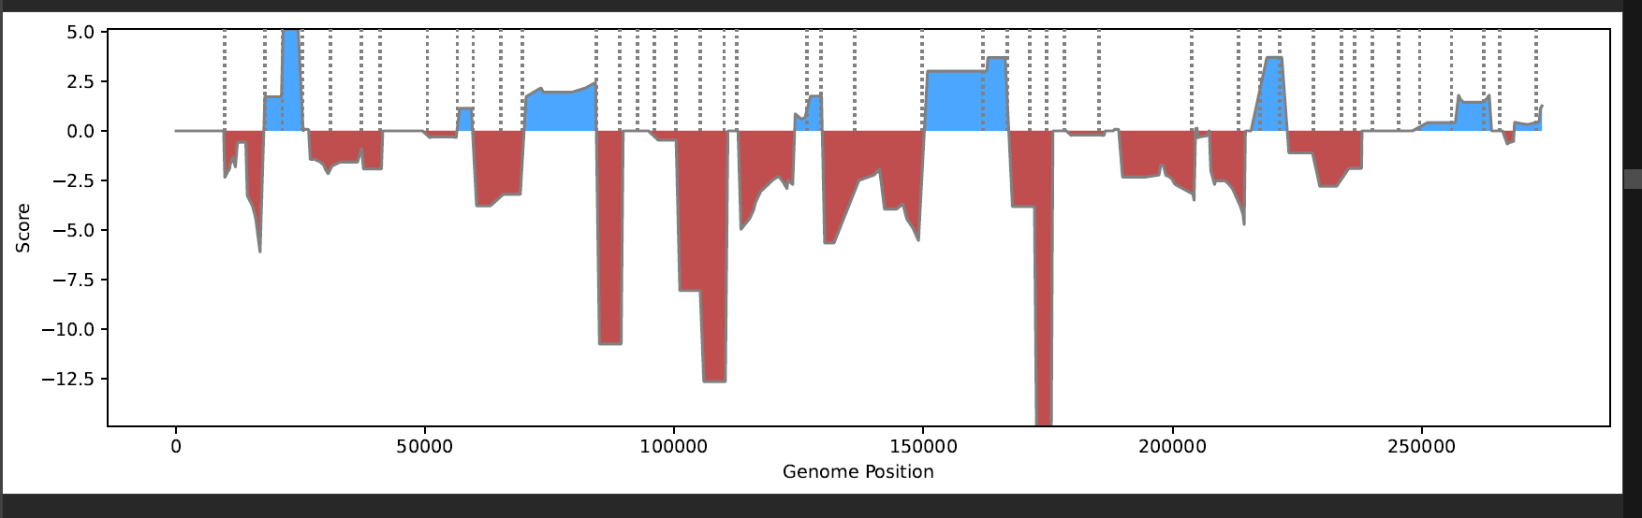
2 挖掘方法
结果

Slide 13
2 挖掘方法
2.2 基于bin水平筛选
软件：viralrecall（v2.0）
运行参数：-b -c -f
后续处理脚本：
结果

Slide 14
2 挖掘方法
后续处理脚本：
统计脚本
筛选脚本
统计数据集NCLDV得率脚本
合并pdf脚本：合并viralrecall一个样本所有分箱生成的打分图
质检脚本

Slide 15
2 挖掘方法
统计脚本
汇总平均分、分箱总长度、contig数目、最大contig长度、最小contig长度等信息到表格里。

Slide 16
2 挖掘方法
筛选脚本
把一个分箱的contig平均分cuttoff设置为1，筛选可能是NCLDV 的bin，即平均分>1，单独整理为表格

Slide 17
2 挖掘方法
质检脚本
剔除污染的 contig：只保留bin.fa 文件中 score > 0 & num_viralhits >3 & contig_length > 5kb 的 contig
剔除污染 contig 后，只保留总大小超过 100 kb & mean score >1 的 bin
考虑 marker gene hit有4个及以上或要有mcp基因

Slide 18
2 挖掘方法
结果
data13 ：共 16 个样本，共 577 个分箱，0 个 bin 通过初步质检 ❌
data14： 共 62 个样本，共
1591 个分箱，0个 bin 通过初步质检 ❌
data15：共 18 个样本，1482 个分箱，，0 个 bin 通过初步质检 ❌
data16：共 18 个样本，1713 个分箱，0 个 bin 通过初步质检 ❌

Slide 19

3 结论和改进

Slide 20


反刍动物消化道难以挖掘NCLDV
3 结论和改进
改进流程

Slide 21
3 结论和改进
反刍动物消化道难以挖掘NCL...
一些数据集不需要质检就可以得到大于1分的bin
viralrecall作者的回复

Slide 22
3 结论和改进
viralrecall作者的回复
I wouldn't be surprised if there are no NCLDV bins in an animal gut metagenome- I've surveyed quite a few gut metagenomes and they typically don't have many NCLDV (most of the viruses I pick up are Caudovirales). You could manually check a few borderline cases just to be sure, but unless you have another reason to think that NCLDV should be present then there may not be any.​

Slide 23
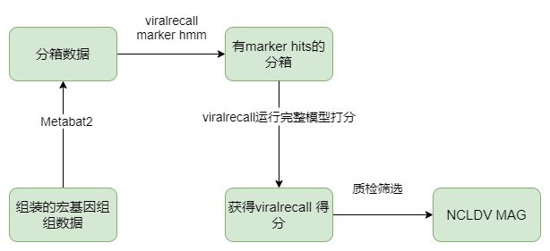
3 结论和改进
改进流程

Slide 24

4 总结反思

Slide 25
4 总结反思
读论文要学会抓住重点
要有自己的独立思考能力
要多利用身边资源，敢于且善于和老师、师兄姐讨论自己的想法，要学会站在前人的肩膀上做事
要敢于自己写脚本，学会用代码去创造属于自己的东西

Slide 26

5 参考文献

Slide 27
5 参考文献
Schulz, F., Alteio, L., Goudeau, D. et al. Hidden diversity of soil giant viruses. Nat Commun 9, 4881 (2018). https://doi.org/10.1038/s41467-018-07335-2
Schulz, F., Roux, S., Paez-Espino, D. et al. Giant virus diversity and host interactions through global metagenomics. Nature 578, 432–436 (2020). https://doi.org/10.1038/s41586-020-1957-x
Moniruzzaman, M., Martinez-Gutierrez, C.A., Weinheimer, A.R. et al. Dynamic genome evolution and complex virocell metabolism of globally-distributed giant viruses. Nat Commun 11, 1710 (2020). https://doi.org/10.1038/s41467-020-15507-2

